Slide 1
Презентация группы общеразвивающей направленности №8 «Почемучка»

Slide 2
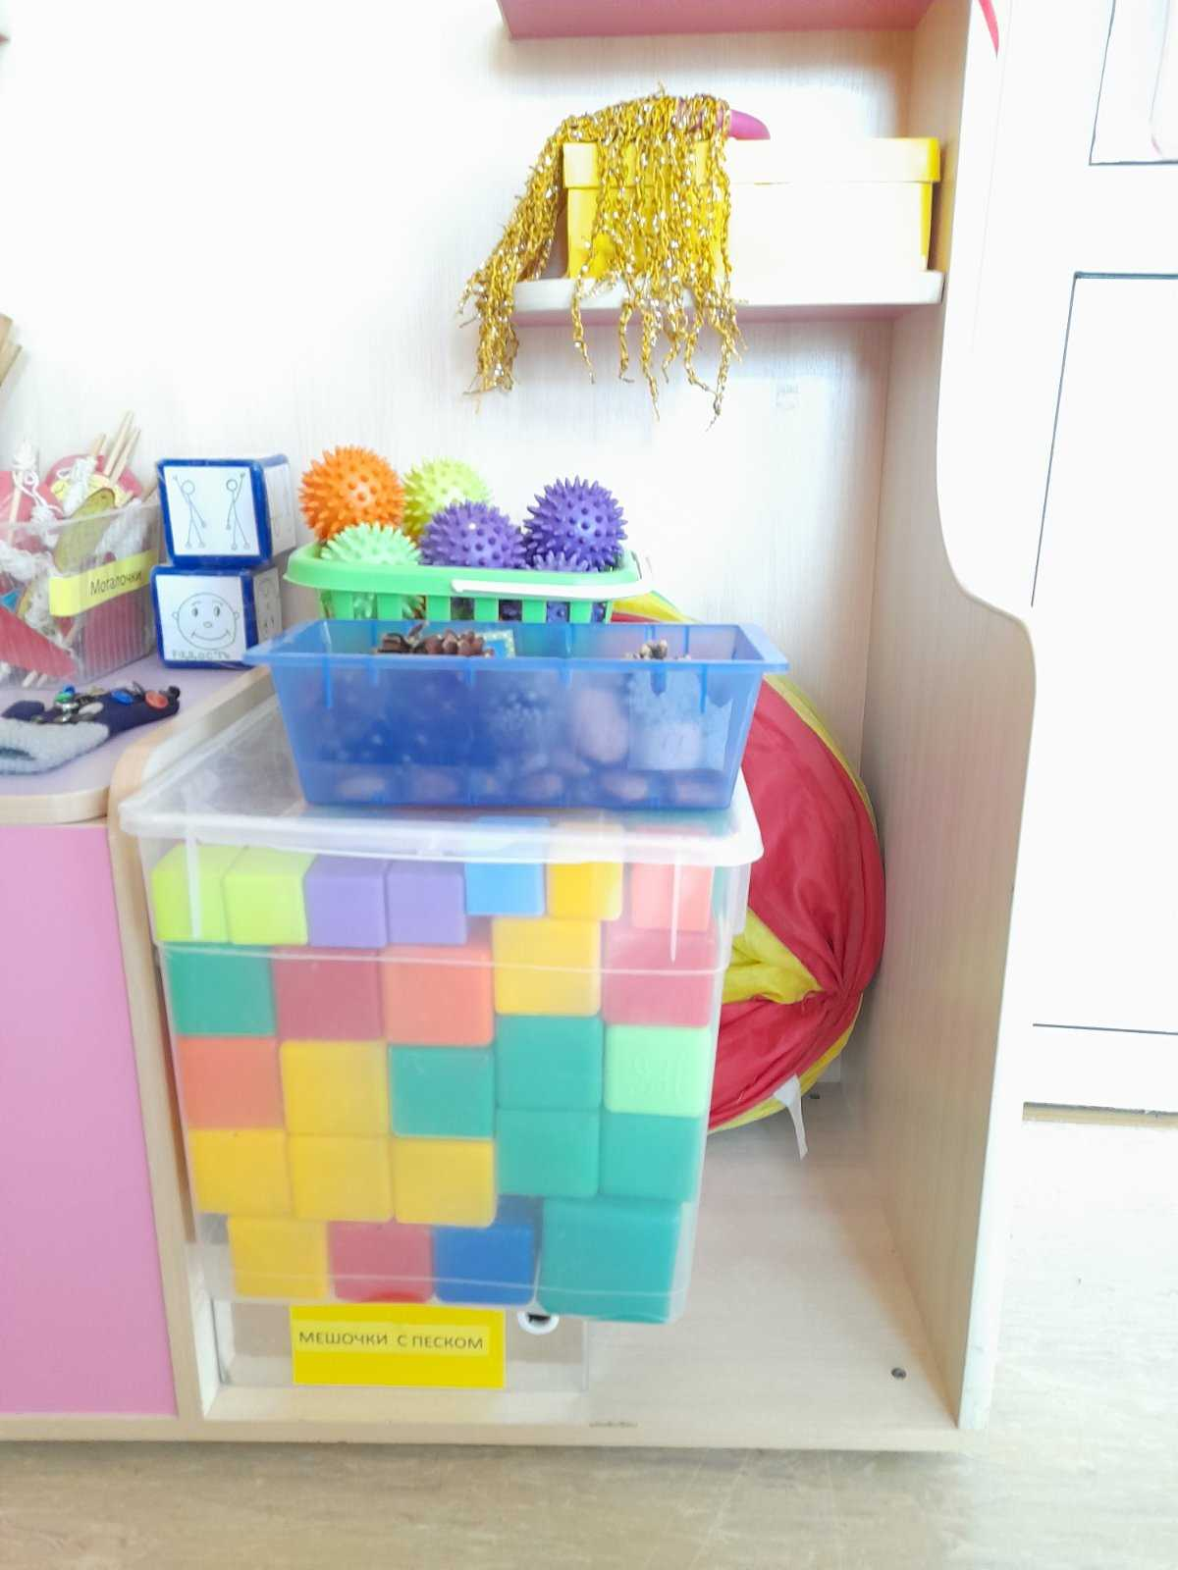
Если спортом заниматься,
Здоровым будешь оставаться.
Будешь бодрым ты всегда,
Ловким, быстрым, как стрела!

Slide 3
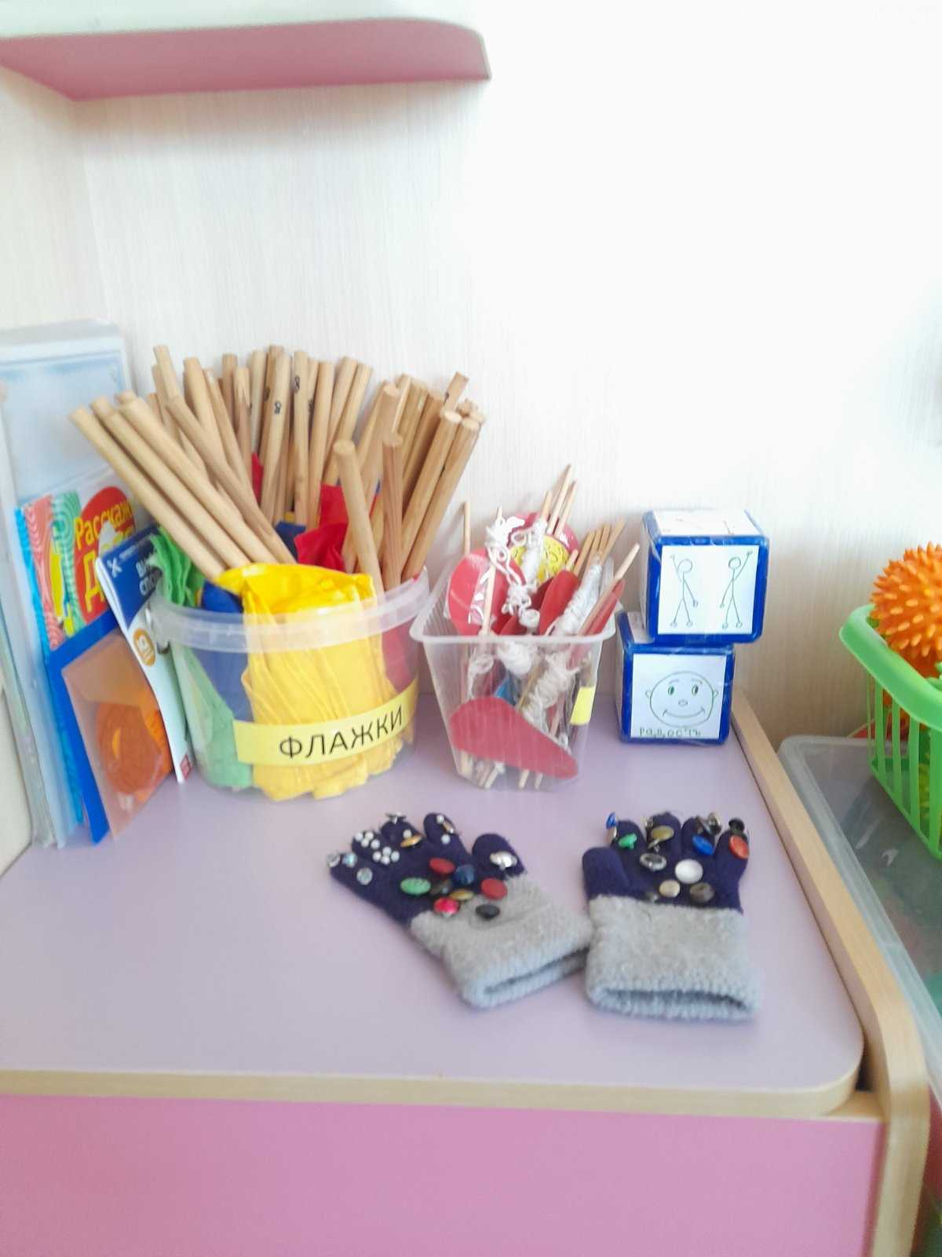
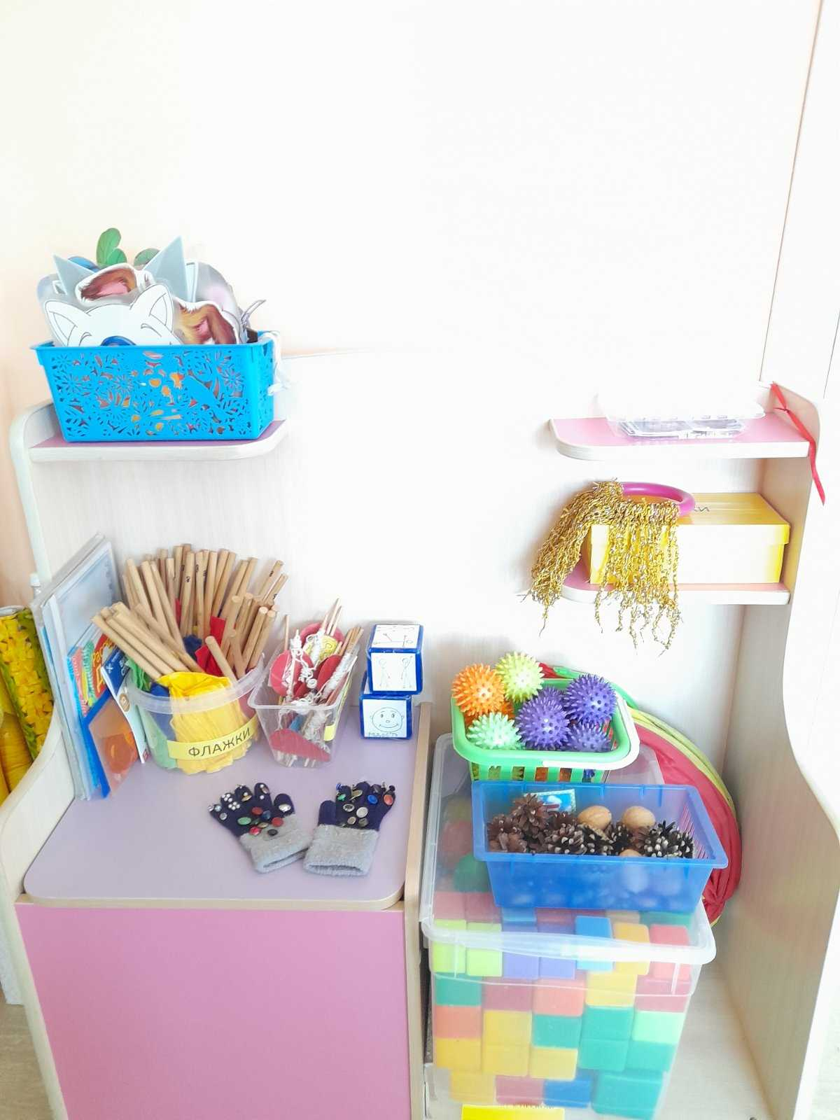

Slide 4
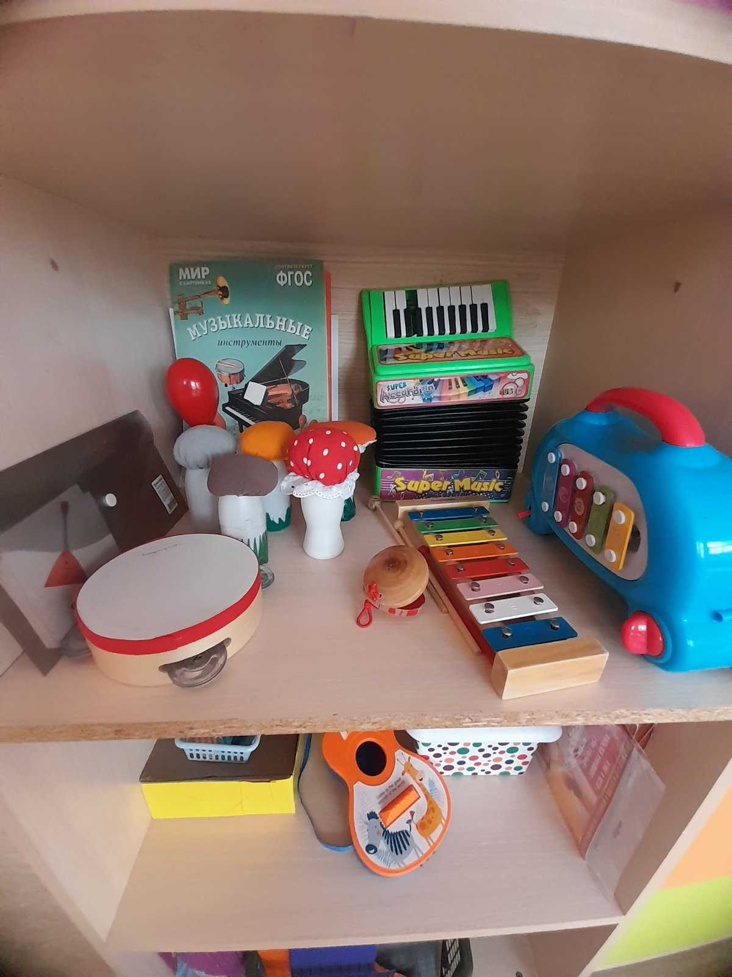
Инструментов всех не счесть.
И гармошка даже есть!

Slide 5
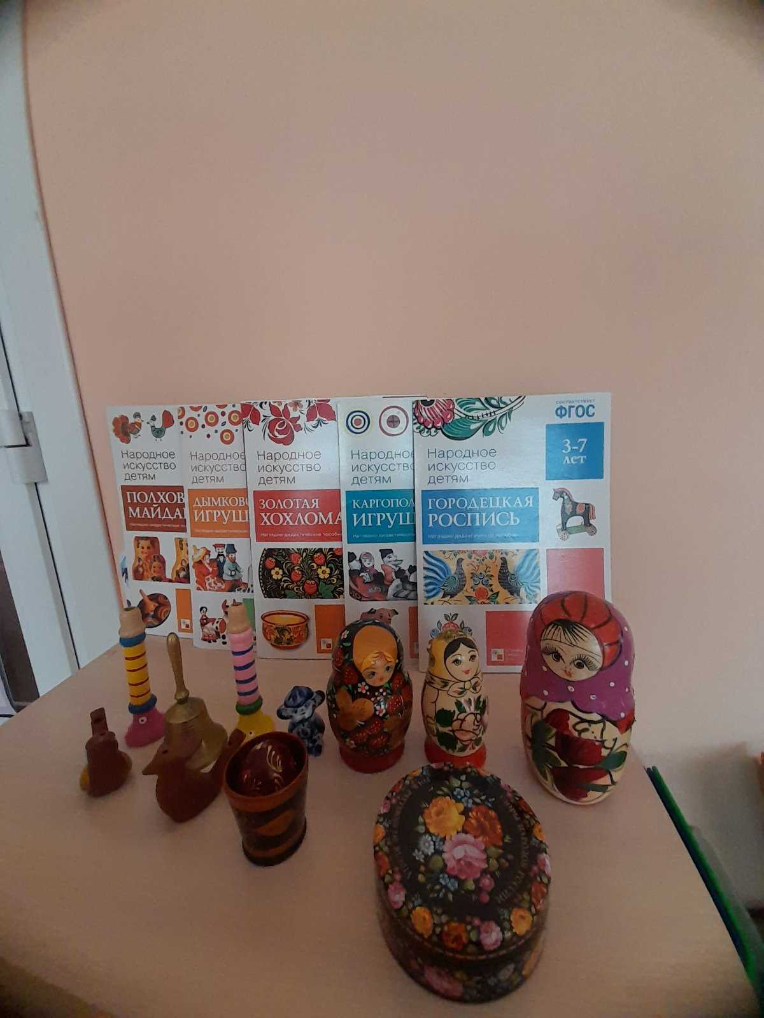
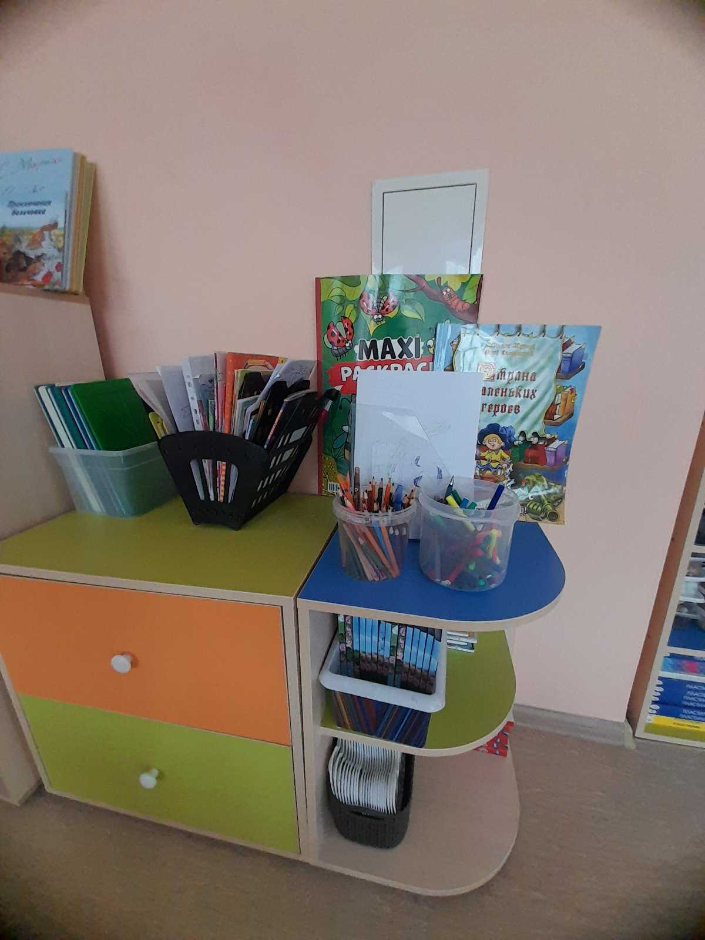
Над бумажным над листом
Машет кисточка хвостом.
И не просто машет,
А бумагу мажет.
Красит в разные цвета.
Ах, какая красота!

Slide 6
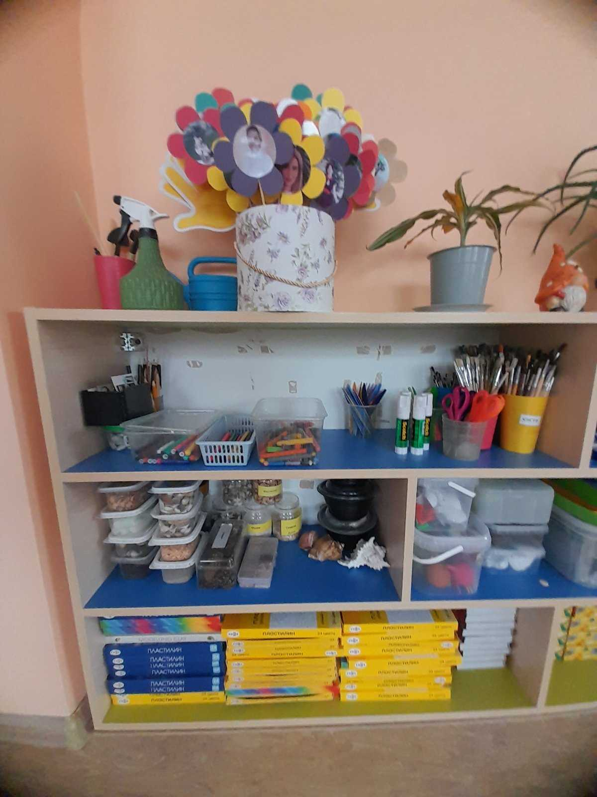
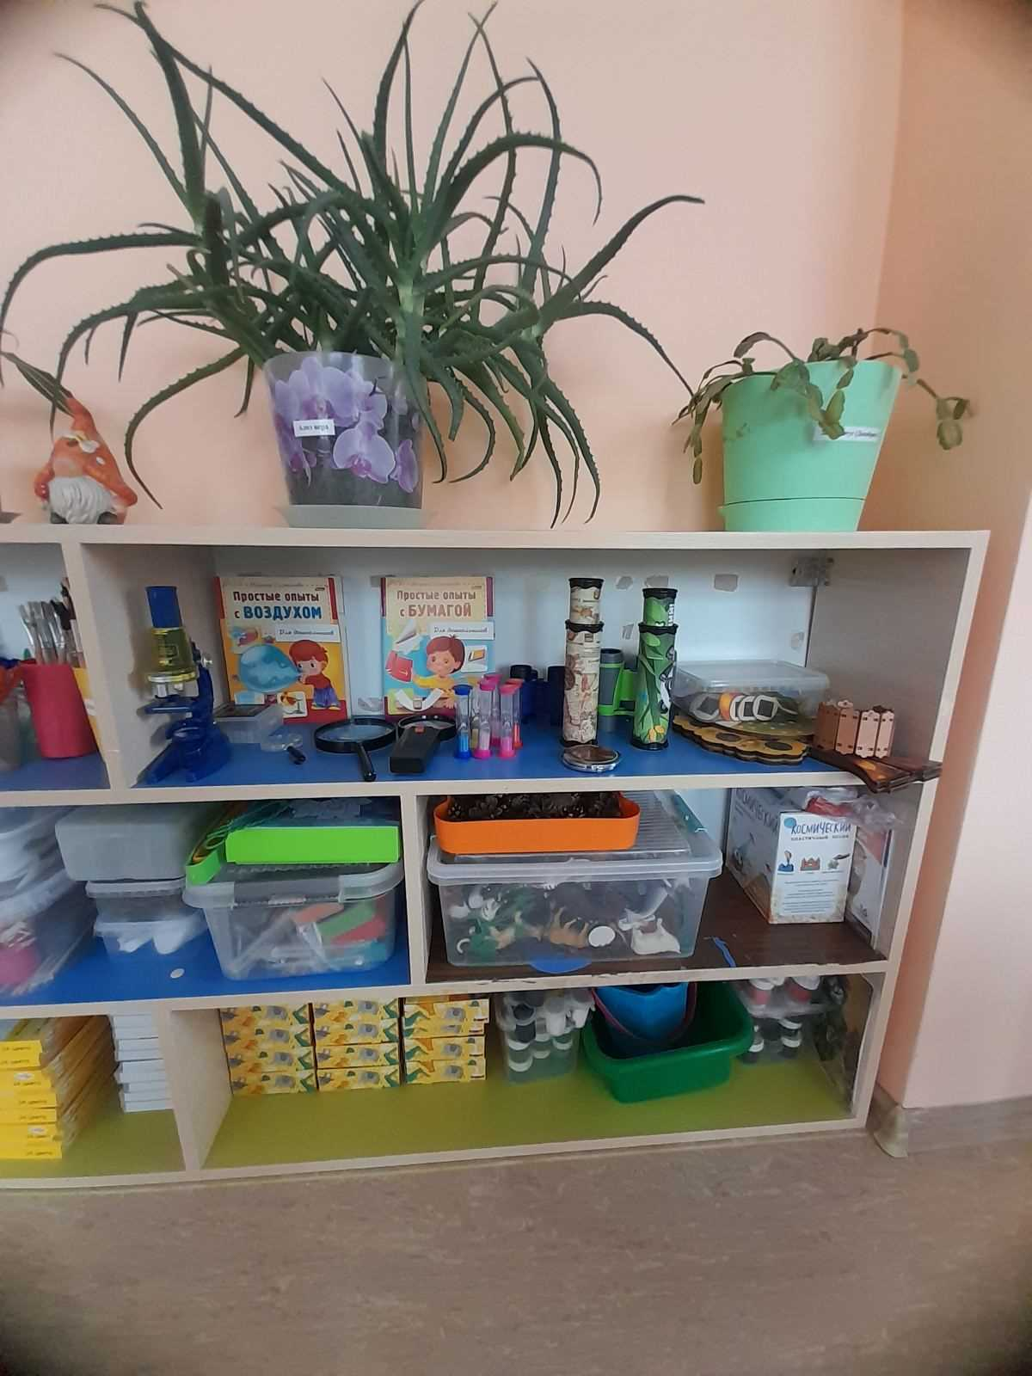
Что для опытов сгодится –
На этих полочках хранится.
Удивляемся всему:
Как? Зачем? И почему?

Slide 7
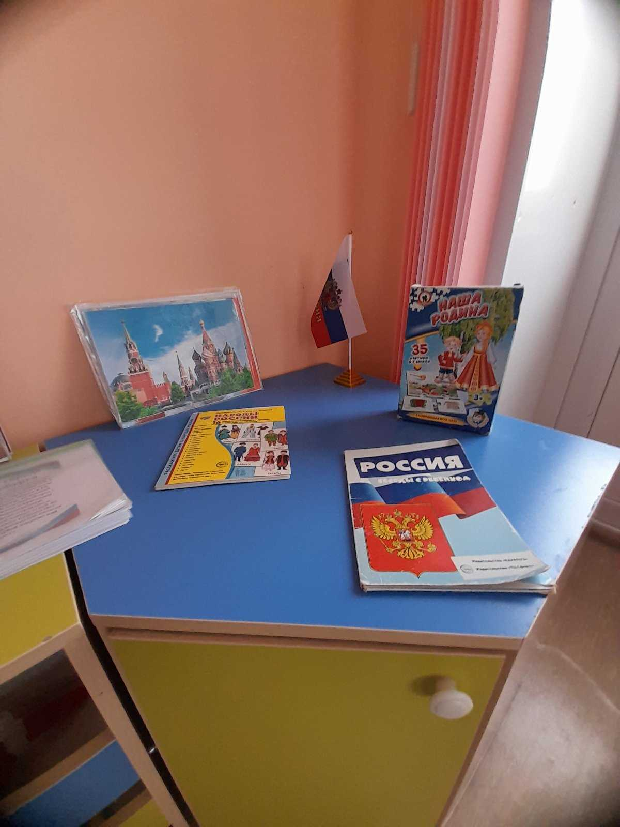
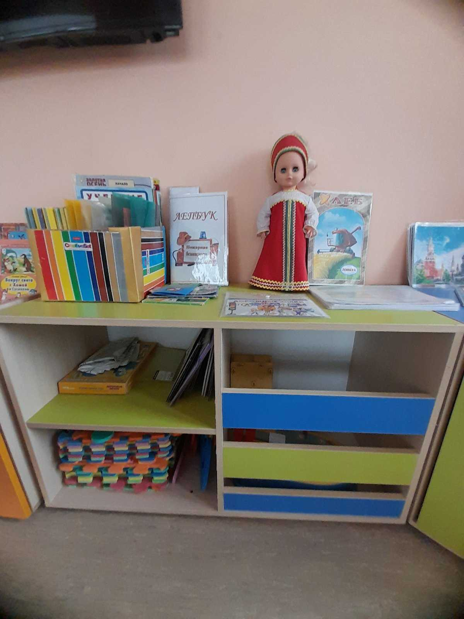
Наша Родина для нас –
Выше всех других прикрас!
Мы про флаг, про гимн всё знаем,
Про Оренбург не забываем!

Slide 8
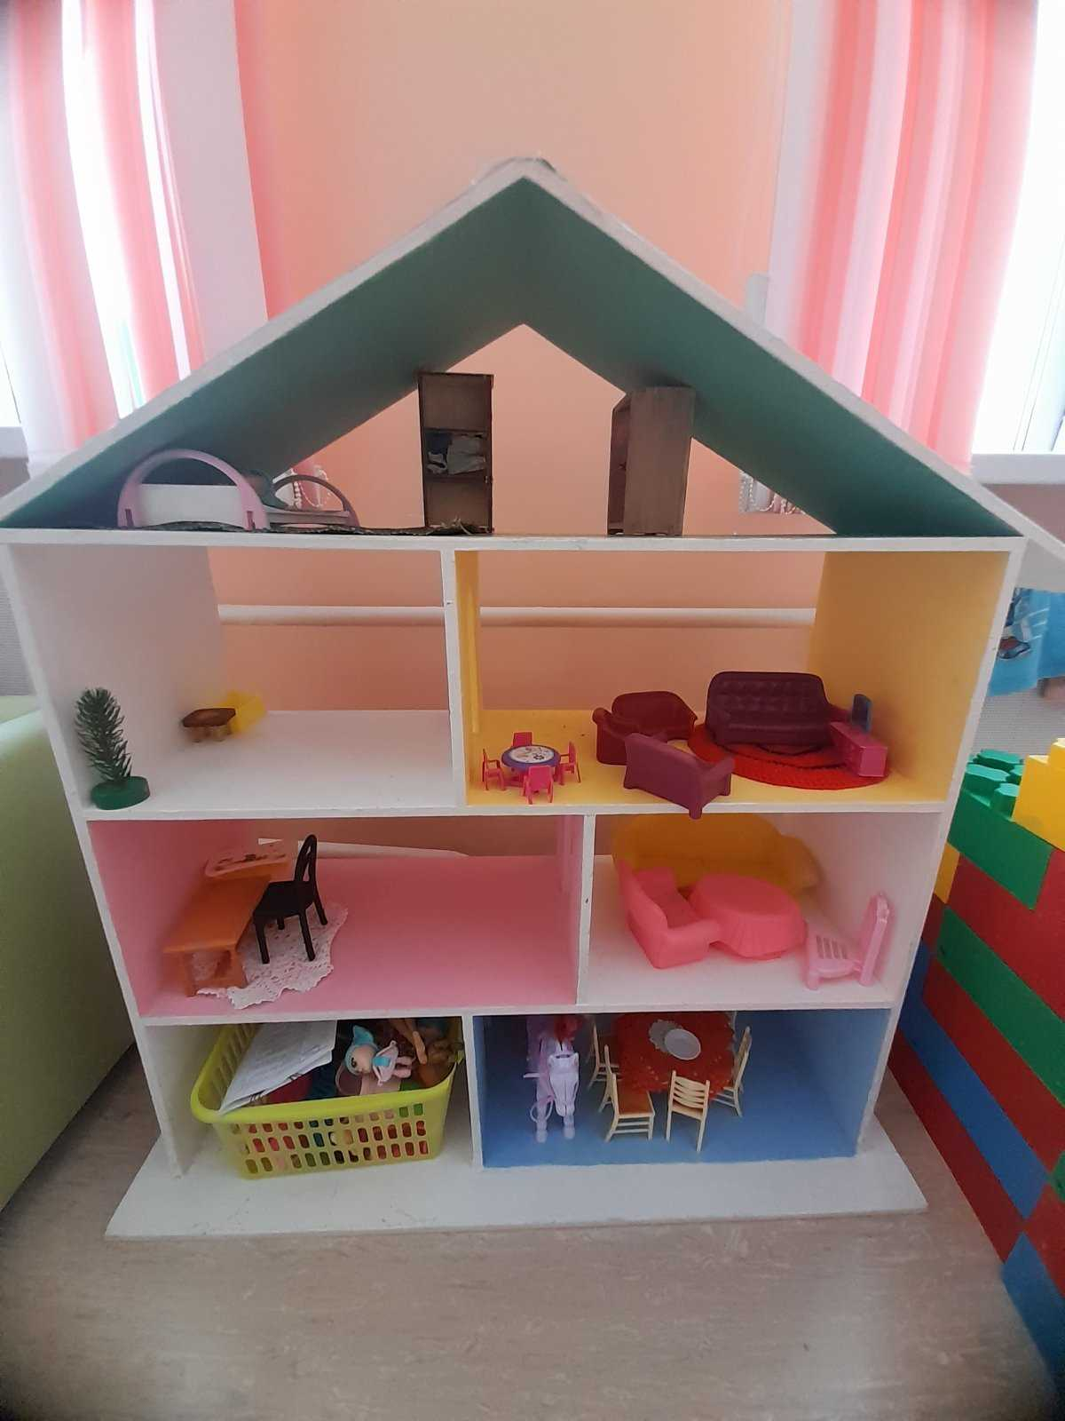
Много игрушек в детском саду.
Наши игрушки стоят на виду.
С ними весело играем,
В роли взрослых выступаем.

Slide 9
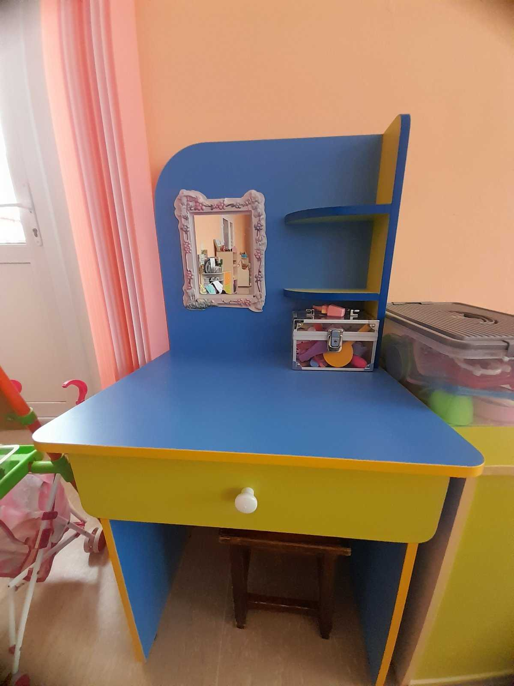
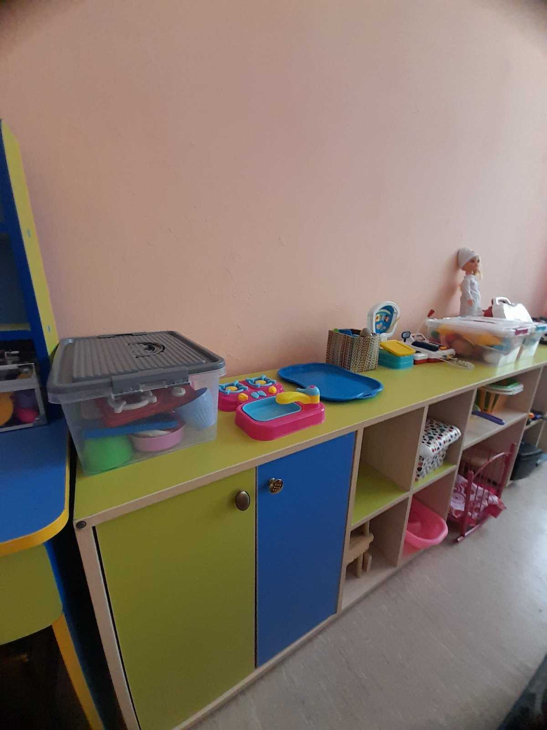

Slide 10
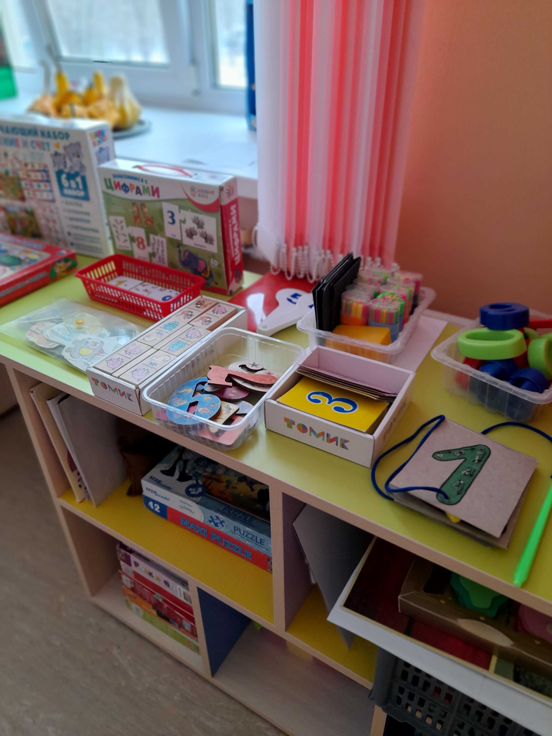
Чтобы умными нам стать,
К школе всё успеть узнать,
Здесь научимся вдвойне
Знанья сами добывать,
Чтоб учиться нам на «пять»!

Slide 11
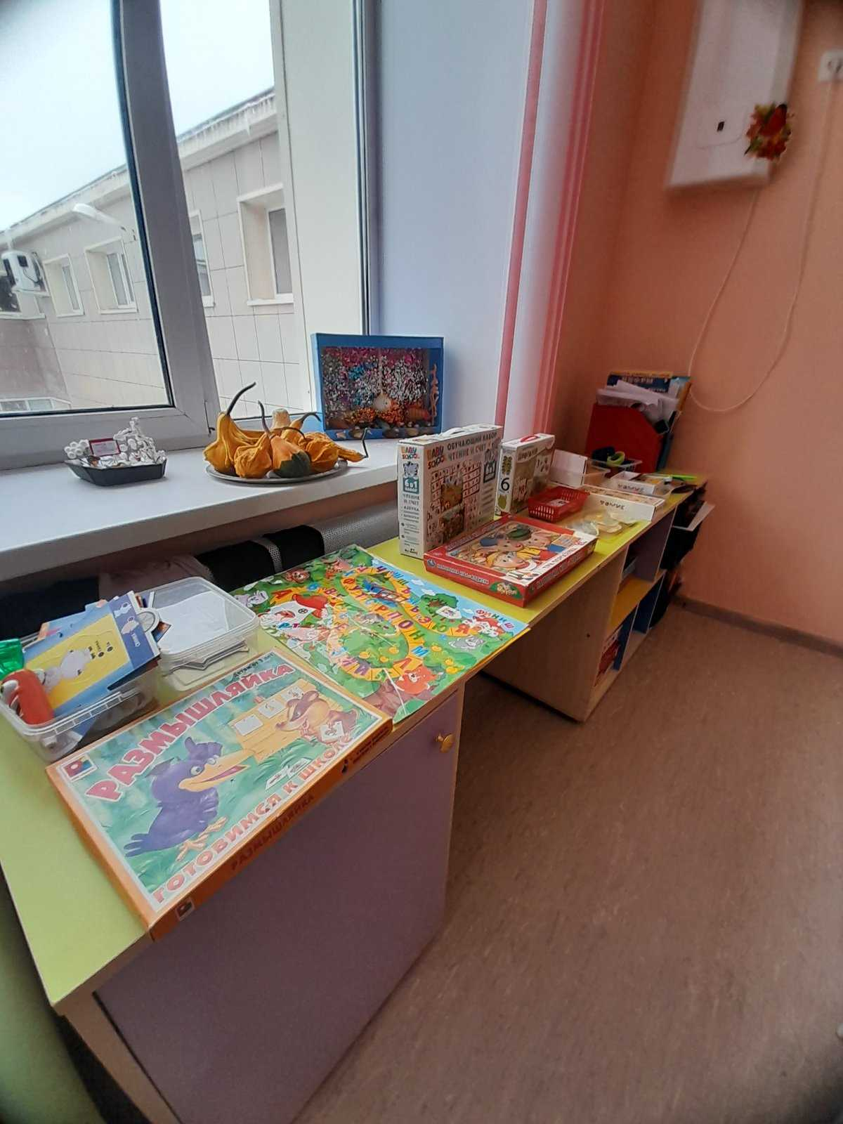
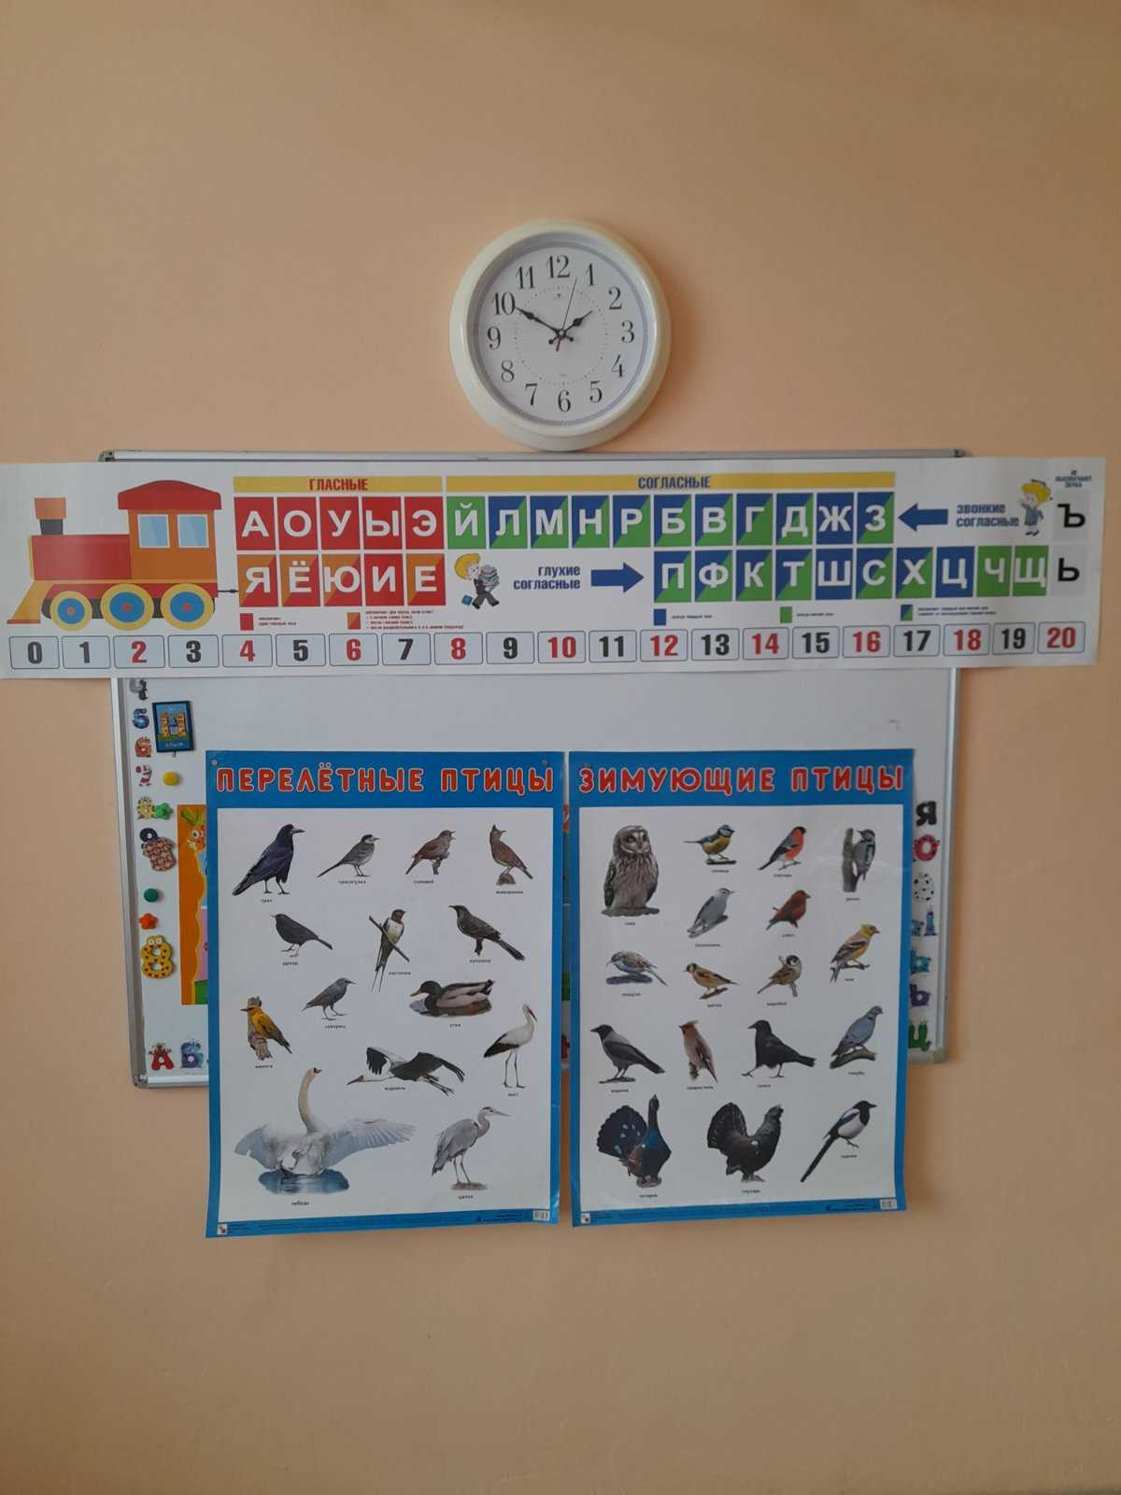

Slide 12
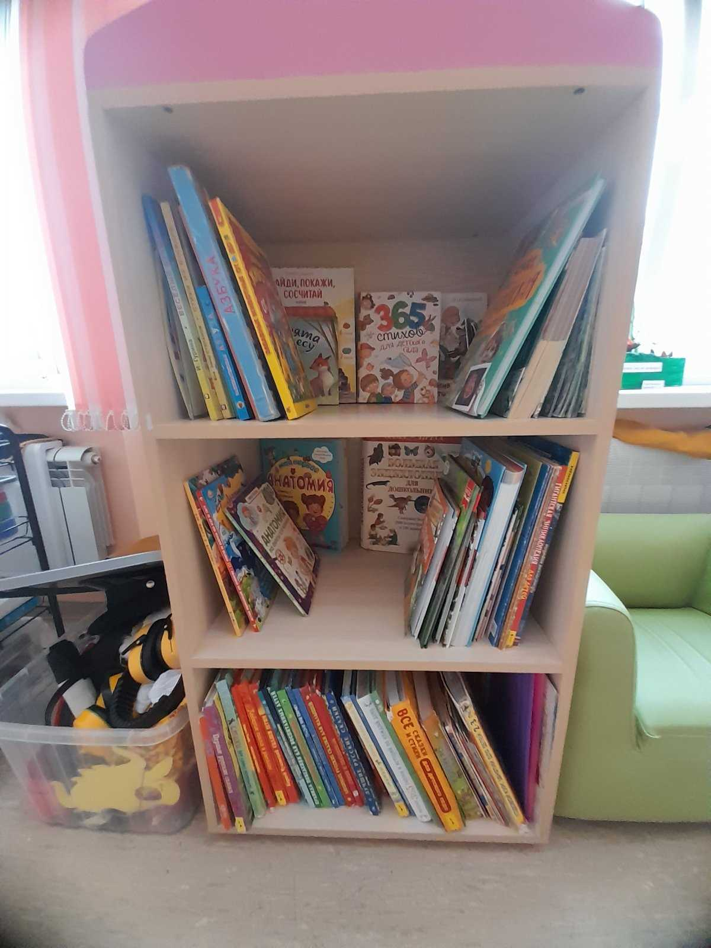
Проходит время день за днём,
Читаем книгу за столом.
Вы приходите в гости к нам!
Мы прочитаем книги вам!

